Slide 1








Slide 2








Tiết 2

Slide 3

- Nêu được một số hoạt động kinh tế biển ở vùng Duyên hải miền Trung (làm muối, đánh bắt và nuôi trồng hải sản, du lịch biển, giao thông đường biển,...)
- Kể được tên được một số bãi biển, cảng biển của vùng Duyên hải miền Trung.
- Nêu được những thuận lợi về phát triển kinh tế biển ở vùng Duyên hải miền Trung.
- Rèn luyện kĩ năng quan sát và sử dụng các tư liệu có liên quan, qua đó góp phần phát triển năng lực khoa học.

Slide 4


Slide 5


1. Đọc bảng thông tin và quan sát hình 6, 7, em hãy:
- Kể tên một số hoạt động kinh tế biển ở vùng Duyên hải miền Trung.
- Kể tên một số bãi biển và cảng biển ở vùng.

Slide 6

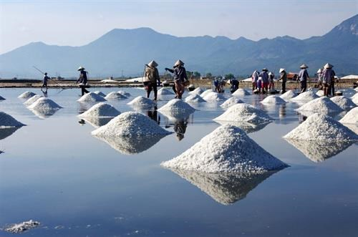
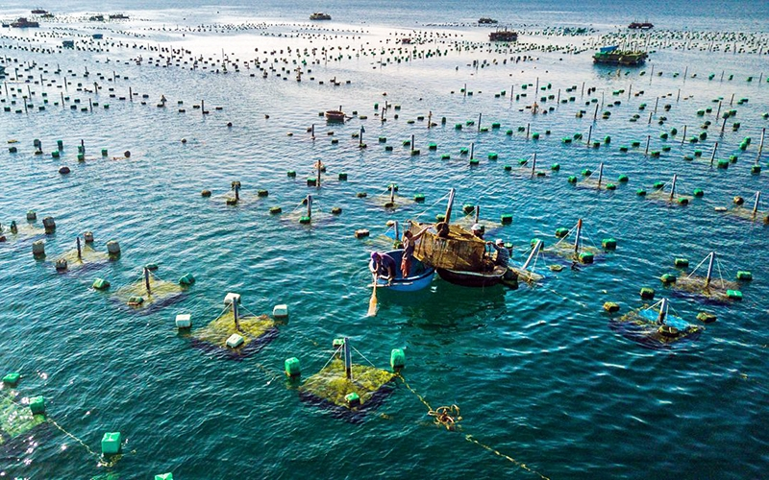
Một số hoạt động kinh tế biển ở vùng Duyên hải Miền Trung
Làm muối
Đánh bắt và nuôi trồng thuỷ sản

Slide 7
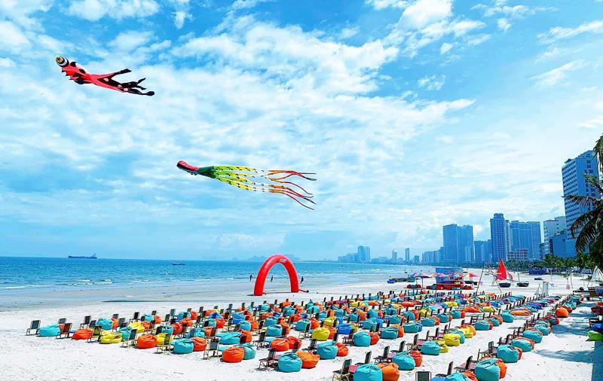
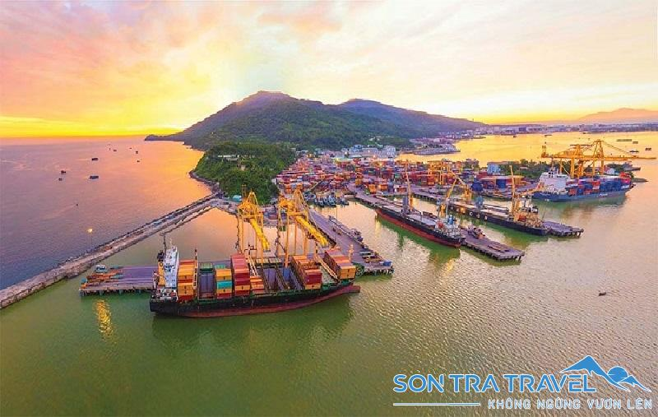
Một số hoạt động kinh tế biển ở vùng Duyên hải Miền Trung
Du lịch biển đảo
Giao thông đường biển

Slide 8
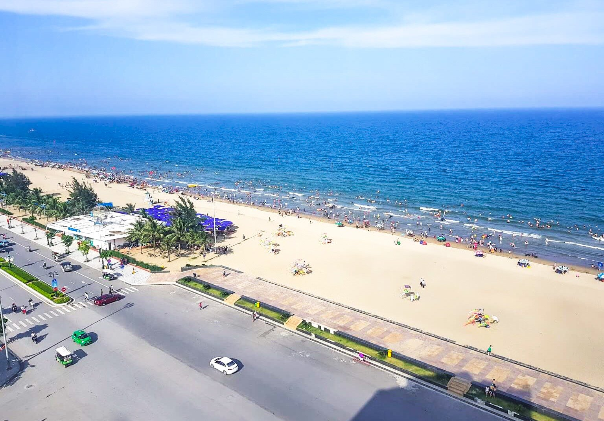
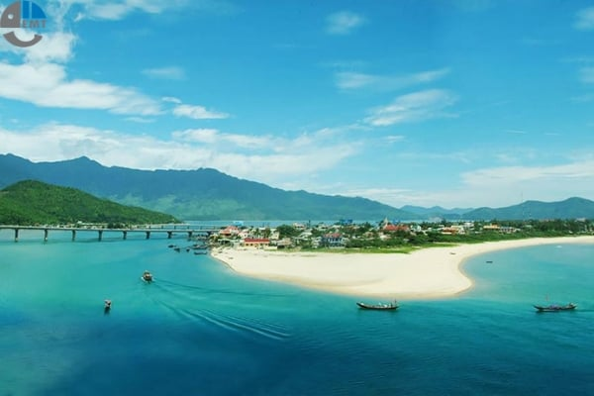
Một số bãi biển ở vùng Duyên hải Miền Trung
Sầm Sơn (Thanh Hoá)
Lăng Cô (TT Huế)

Slide 9
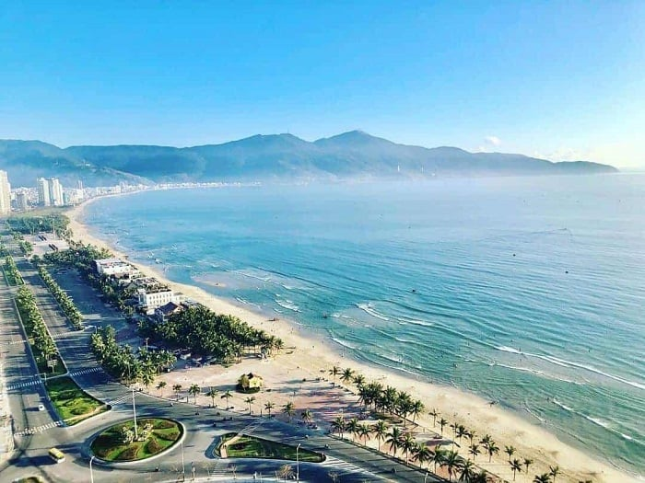
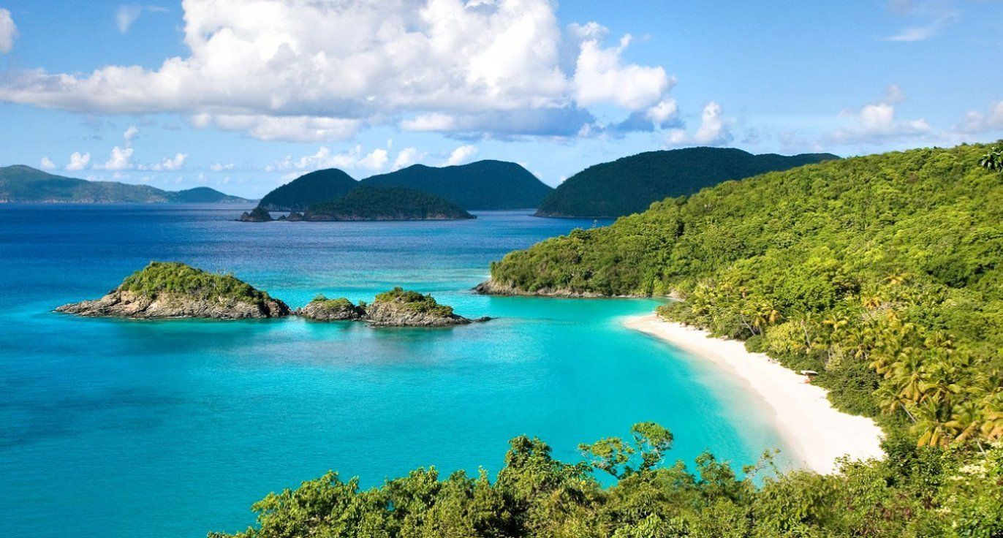
Một số bãi biển ở vùng Duyên hải Miền Trung
Mỹ Khê (Đà Nẵng)
Non Nước (Đà Nẵng)

Slide 10
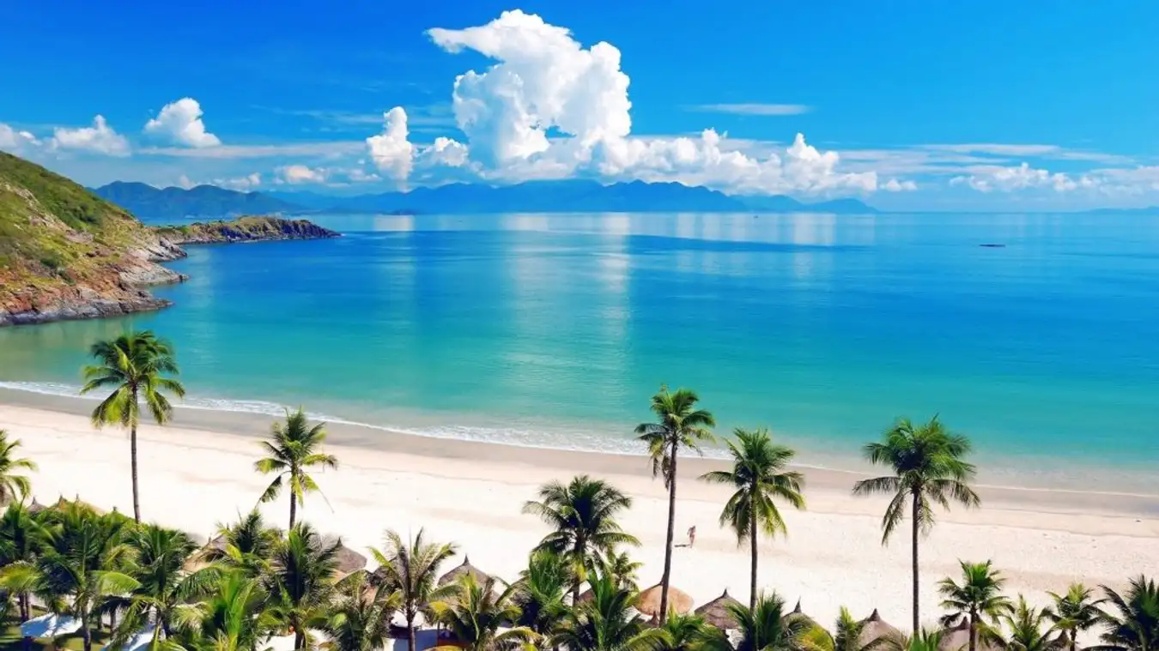
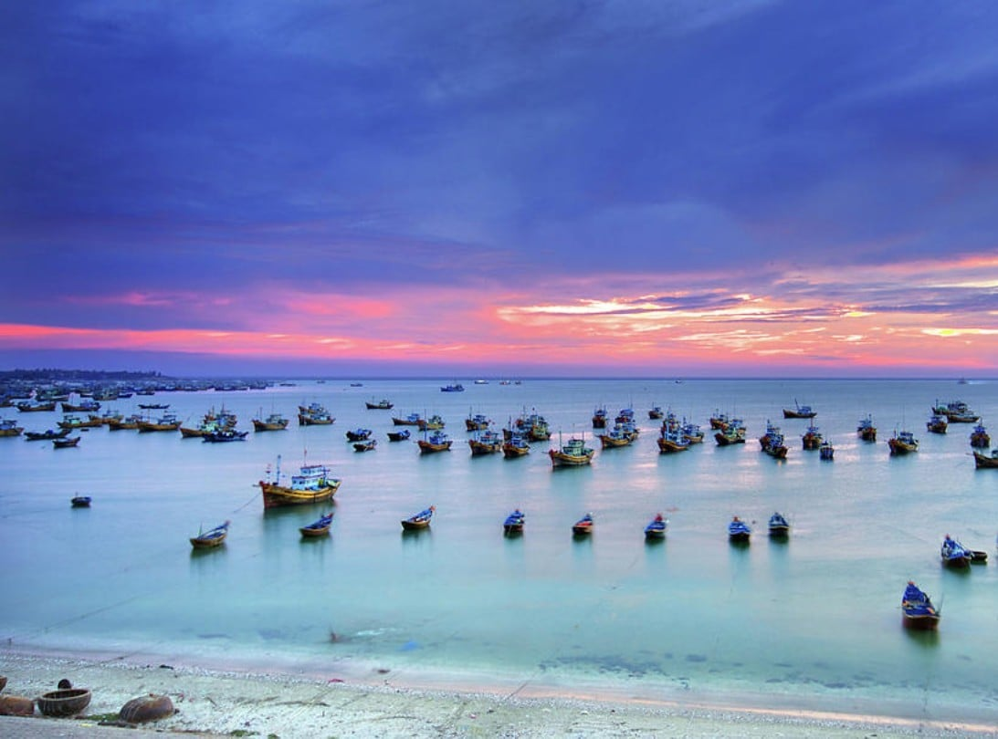
Một số bãi biển ở vùng Duyên hải Miền Trung
Nha Trang (Khánh Hoà)
Mũi Né (Bình Thuận)

Slide 11
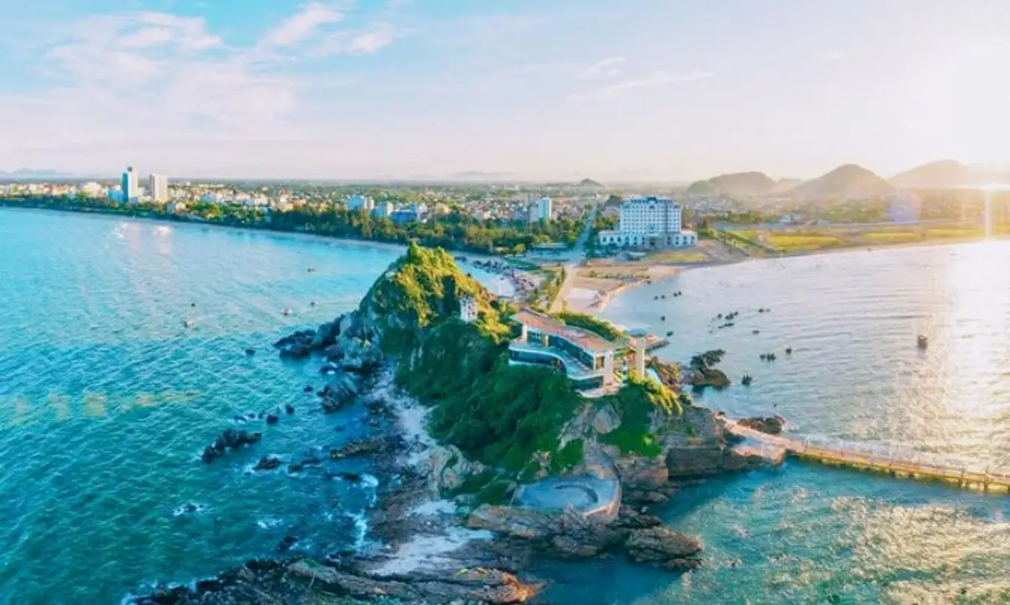
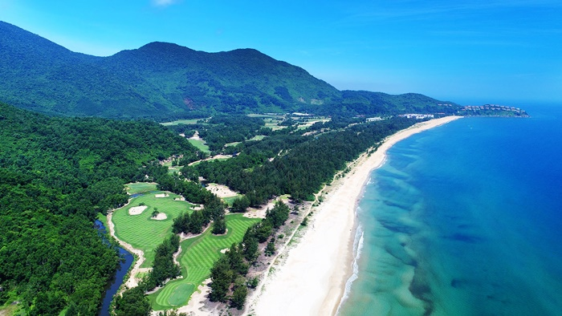
Một số cảng biển ở vùng Duyên hải Miền Trung
Cửa Lò (Nghệ An)
Chân Mây (TT Huế)

Slide 12
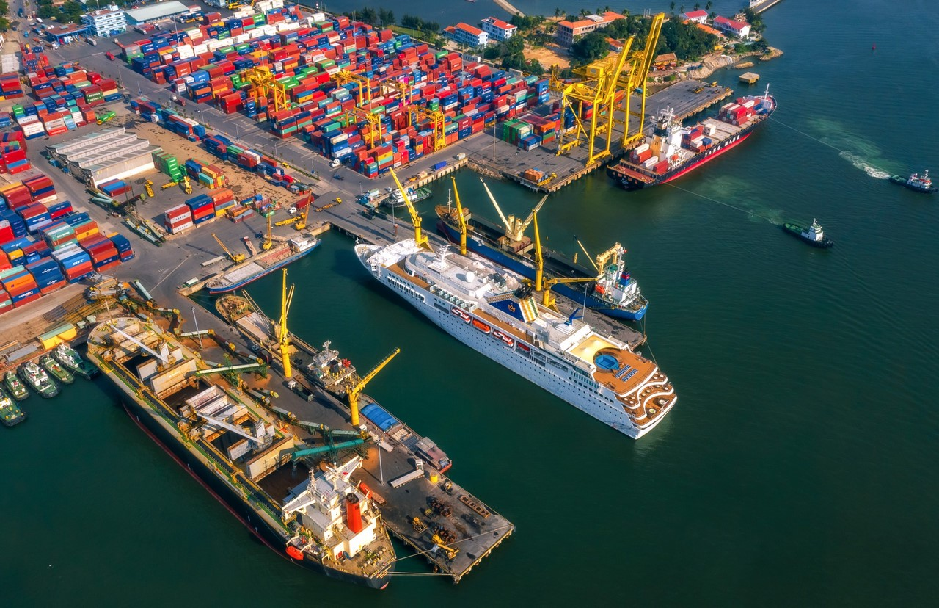
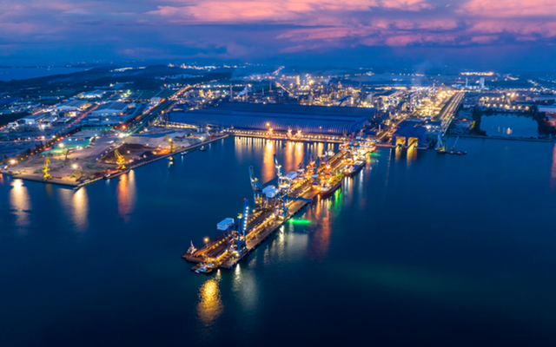
Một số cảng biển ở vùng Duyên hải Miền Trung
Đà Nẵng (Đà Nẵng)
Dung Quất (Quảng Ngãi)

Slide 13
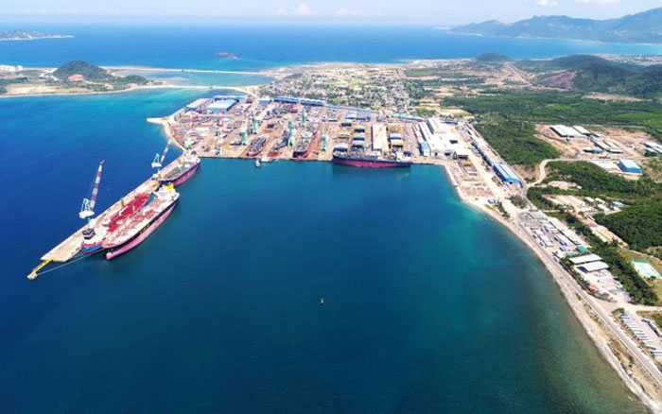
Một số cảng biển ở vùng Duyên hải Miền Trung
Vân Phong (Khánh Hoà)

Slide 14
2. Giải thích vì sao vùng Duyên hải Miền Trung lại thuận lợi phát triển kinh tế biển?

Slide 15

Thuận lợi
Hoạt động kinh tế
Nước biển mặn
Làm muối
Vùng biển rộng, nhiều hải sản
Nuôi trồng và đánh bắt thuỷ hải sản
Nhiều bãi tắm, vịnh biển đẹp
Du lịch biển
Giao thông vận tải biển
Bờ biển dài, rộng kính gió

Slide 16


Slide 17
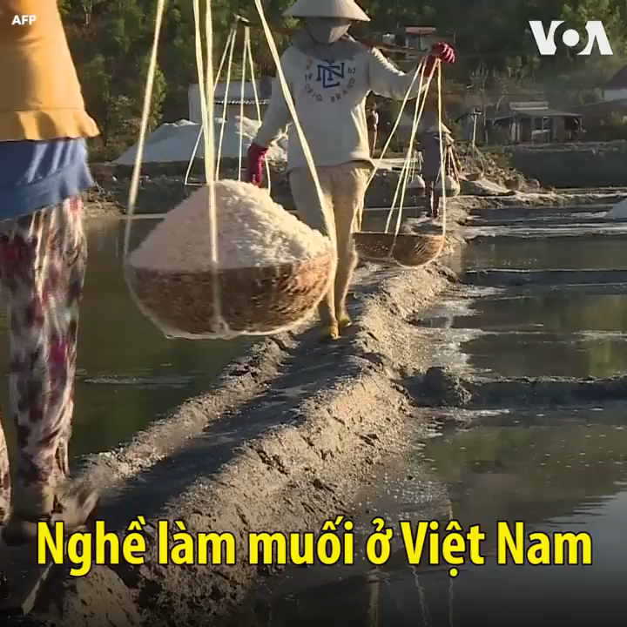
Em biết gì về nghề làm muối ở Việt Nam?

Slide 18


Chia sẻ bài học với người thân
Chuẩn bị bài mới

Slide 19


